Slide 1
潛艇保衛戰
指導老師：
錢達智
許雅婷
朱克剛
學生：
翁瑄湞

Slide 2






使用軟體
Visual Studio Code ：程式碼編輯軟體
Illustrator 和 Photoshop ：繪畫軟體
編輯程式碼
用來畫 魚、潛艇、小島、失敗成功畫面、GUI元件。
Unsplash 和 uispace:免費授權 照片網站 和 頭像
Git : 版本控管軟體
用來製作遊戲背景
程式碼可以寫到一半丟上去，
不用擔心寫錯後回不去。

Slide 3

遊戲介紹

Slide 4
遊戲規則
點擊魚，消滅魚，在時間內若潛艇生命值沒歸零，即算成功。
若失敗，該次遊戲的所有金幣將不會列入計算，因此如果後面關卡過不了，就要去前面關卡賺金幣，換道具。

Slide 5
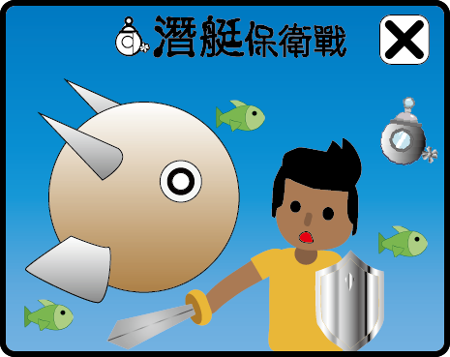
起始畫面

Slide 6
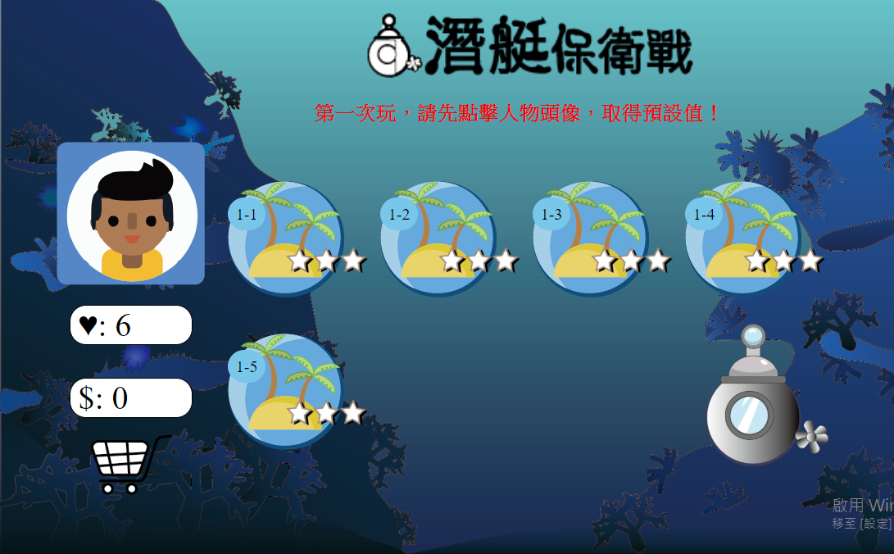
點下頭像，可以重置狀態。
初始狀態：體力值10, 金錢0
提醒使用者要先取得預設值！
2. 如果體力值為負，
人物頭像會改變。
1. 滑鼠移動到關卡小島上時，會跳出關卡說明視窗。
2. 進去關卡，會跳出詢問視窗，
問是否要進入關卡，並扣體力值。
星數會隨著破關改變
3. 第一關要先通關，才能破後面關卡。
CSS簡易動畫
1. 購物車可以買道具。
2. 錢不夠不能買。

Slide 7
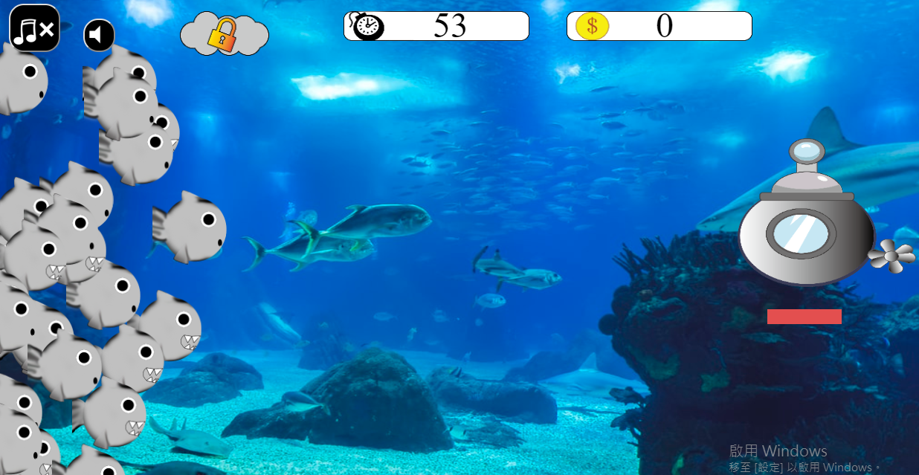
1-1 :
聲音撥放
無法使用道具。
計時。
金錢
潛艇血條
１－１魚移動很慢。

Slide 8
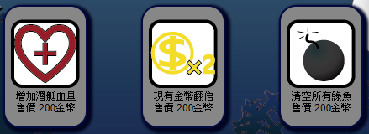

道具種類
道具購買列
購物車

Slide 9
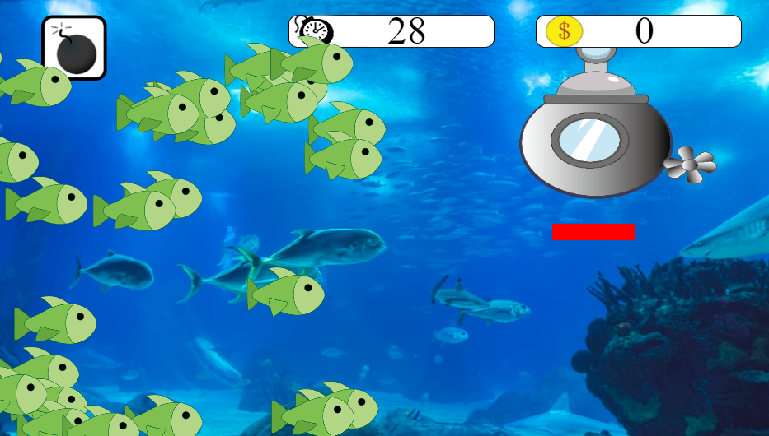
1-2:
可以使用道具。

Slide 10
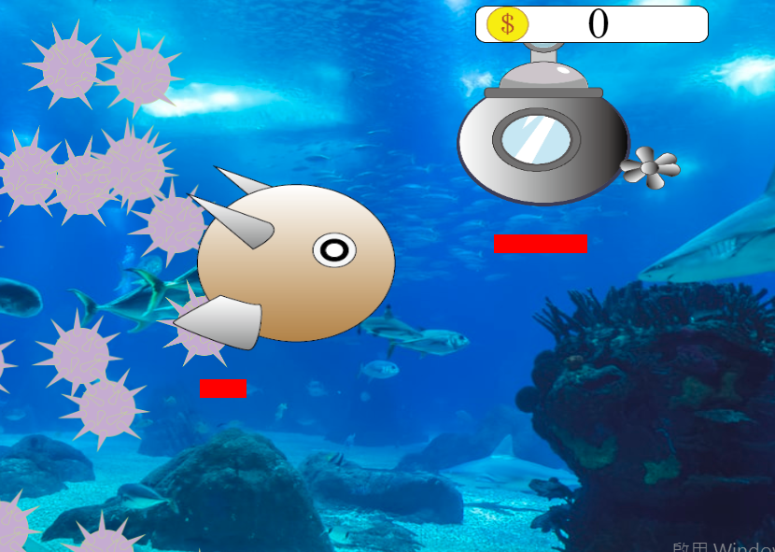
1-5: BOSS關卡
BOSS本身不會攻擊，
但會生成小怪
BOSS本身有血條，
且此關卡沒有時間限制。
破關條件是王血量歸零，
而非時間到還有血量。

Slide 11
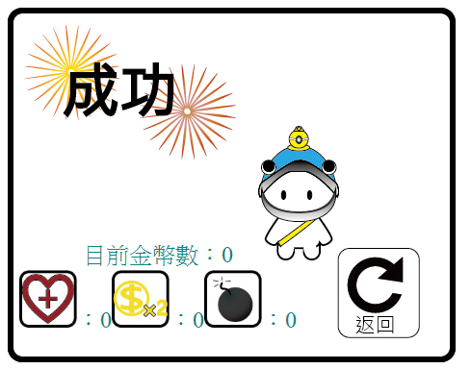
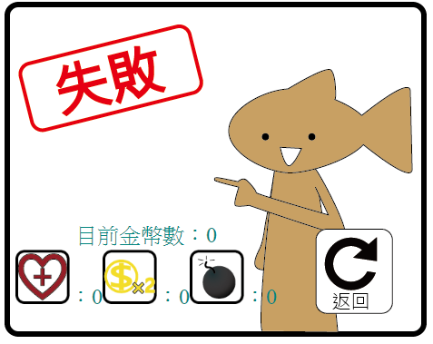
成功和失敗畫面
返回主頁面

Slide 12
過程分享
一開始做的時候，沒有特別寫出想要甚麼功能，做一步算一步，有些應該能全部共用的元件，因為最初沒有好好整理，變成重複性很高。

Slide 13
圓形碰撞
儲存空間(localstorage)
修改畫面

Slide 14
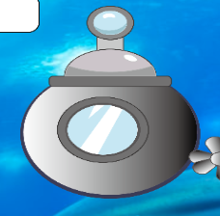
圓形碰撞
碰撞範圍的判定都是正圓形，
圖片越偏向正方形，判斷越準確，
網路上找的圖片大小比較不一定，
所以乾脆自己畫。
判斷的程式碼邏輯原理是
［畢氏定理］和［小於被碰撞圓形半徑，必定碰撞］
邏輯程式碼為
X = 滑鼠的X位置 減去 該圖片的圓心的X位置
Y = 滑鼠的Y位置 減去 該圖片的圓心的Y位置
（X平方+Y平方）的開根號 ＝兩者圓心距離
兩者圓心距離若小於 被碰撞圓形半徑
則判定為碰撞

Slide 15
距離
相差Y
相差X

Slide 16
註：因為我只有判斷單個半徑，實際上並非是圓形碰撞，
而是點對圓形碰撞。
距離小於半徑：產生碰撞
距離大於半徑：沒有碰撞

Slide 17
LocalStorage
體力值、金錢、道具，全部都是放在LocalStorage裡面，
在網頁間重複使用同樣變數。

Slide 18
碰到的問題
背景音效想要自動撥放 >> Chrome 的autoPlay的限制
每批的第1隻魚（陣列位置為0），刪除失敗
因為我寫的方式是if(變數)，當變數為０，javascript會判定數字0為false。因此改寫成!= null

Slide 19
遊戲開發限制
1. IE不完全支援Canvas 而Chrome禁止自動撥放
2. 因為東西儲存在客戶端，所以可以自己修改數值

